Slide 1
Info «Swiss-Ski Skills Skifahren/Snowboarden»
Juli 2019

Slide 2
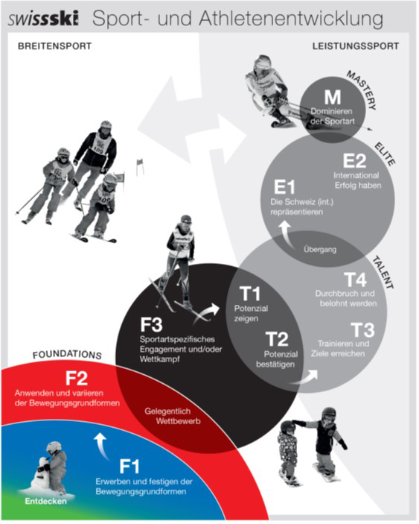
Sport- und Athletenentwicklung
Basis von Swiss-Ski Skills
10 Phasen
Schlüsselbereich
Notes:
In allen drei Lehrmitteln geht es um den Schlüsselbereich Foundation, wo die Grundlagen für ein lebenslanges sporttreiben gelegt werden. Die Inhalte, sprich Übungen sind gemäss der Sport- und Athletenentwicklung FTEM in die Phasen F1 mit Entdecken, F2 und F3 eingeteilt.

Slide 3
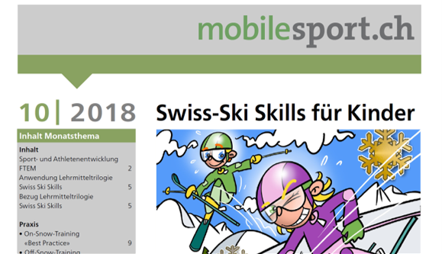
Mobilesport.ch
Monatsthema 10/2018
Notes:
In der Mobilesport Beilage 10/2018 stellen wir diese Kinderlehrmittel Trilogie mit konkreten Übungen für die Trainer vor. Wir freuen uns, wenn viele Kinder mit dieser vielseitigen Broschüre Spass am Schneesport haben und so den Grundstein für ihre sportliche Laufbahn legen.

Slide 4
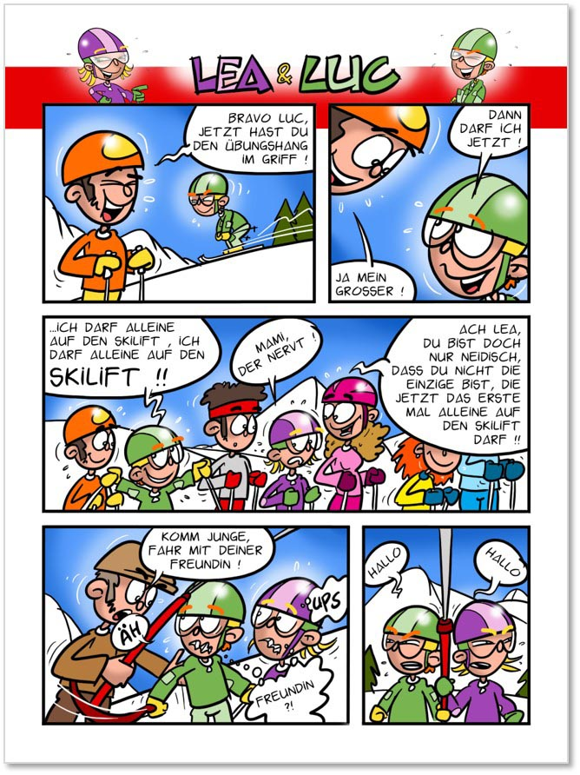
Lea und Luc
Comic
Rätsel
Aufgaben
Notes:
Lea und Luc begleiten die Kinder beim Einstieg in die sportliche Laufbahn und helfen ihnen die Trainingsfortschritte im Büchlein festzuhalten. Weiter holen sie die Kinder mit einem Comics, Rätseln und Aufgaben mit Schneesportbezug ab.

Slide 5
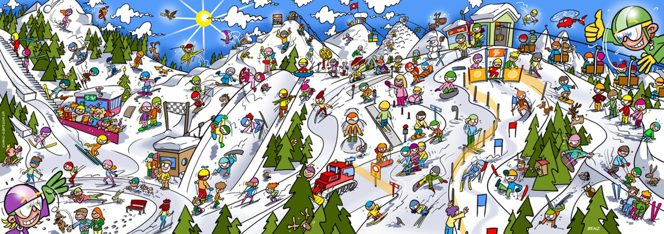
Lea und Luc: Wimmelbild
Notes:
In der Mitte des Büchleins präsentieren Lea und Luc das grosse «Schneesport Wimmelbild» mit vielen Suchaufträgen.

Slide 6
Wimmelbildaufgaben/Tâche pour la grandeimage au milieu du livret
Wo sind die gefrässigen 5 Mäuse, die Löcher in den Schnee fressen?
Wo ist die Gemse, welche den Schnee braun färbt?
Suche drei Sportler, die eher nicht im Schnee anzutreffen sind!
Wo ist ein Hirsch, der kein Hirsch ist?
Où se cachent les 5 souris affamées qui font des trous en mangeant la neige?
Où est le chamois qui déteint dans la neige
Recherche trois sportifs qui n‘ont rien à faire sur la neige!
Oû est le cerf qui n‘en est pas un?

Slide 7
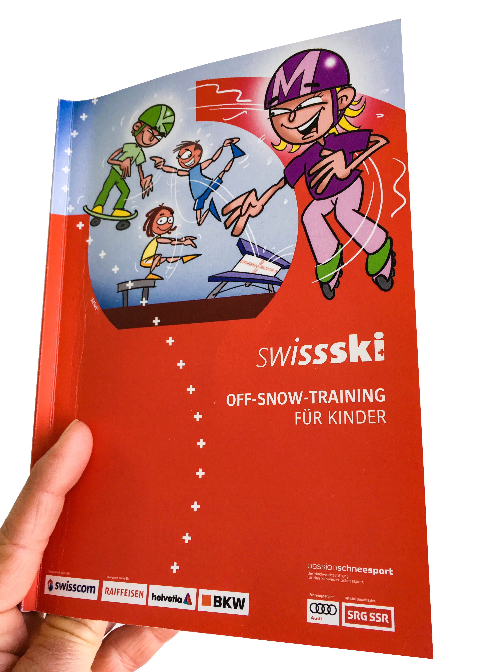
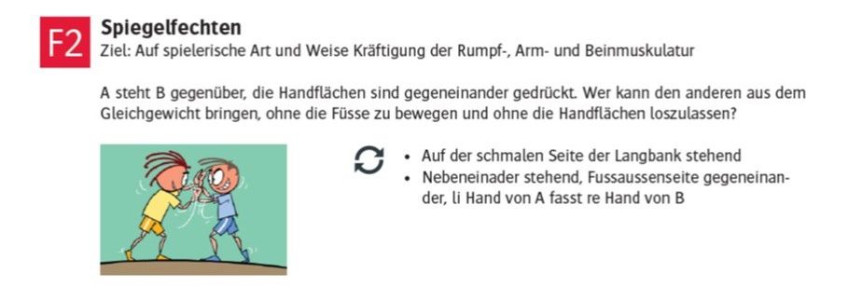
Anwendung/Utilisation Swiss-Ski Skills
Off-Snow Broschüre Spielen F2 (S. 59-63)
Notes:
In unserem Beispiel haben wir eine Gruppe Kinder in der Phase F2, wo es um das Anwenden und Variieren der Bewegungsgrundformen geht. Während der schneefreien Zeit werden die Off-Snow Skills trainiert. Wir wählen eine Basissportart aus und trainieren diese während drei bis fünf Trainingseinheiten. Mit Hilfe der Off Snow Broschüre suchen wir die entsprechenden Übungen zum Thema. Jede Übung hat ein konkretes Ziel, welches wir erreichen wollen, damit die Übung als erledigt markiert werden kann.

Slide 8
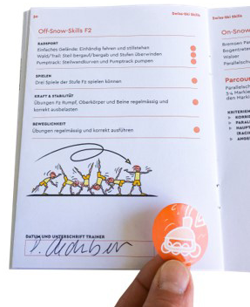
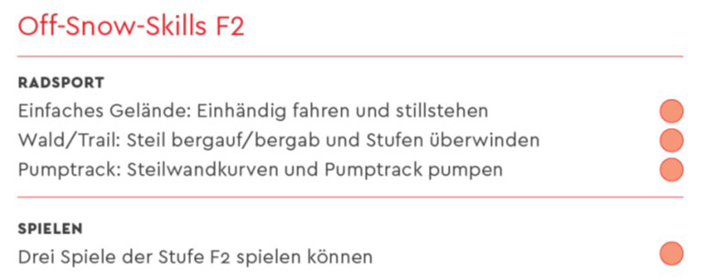
Anwendung /Utilisation Swiss-Ski Skills
Off-Snow-Skills F2 (S.30)
10 von 17
Off-Snow-Skills müssen erfüllt sein
Notes:
Weiter trainieren wir in den verschiedenen Basissportarten die entsprechenden Übungen. Wenn, wie in diesem Fall, 10 von 17 Off-Snow Skills erfüllte sind, kann der Leiter dies mit einer Unterschrift und dem entsprechenden Kleber bestätigen.

Slide 9
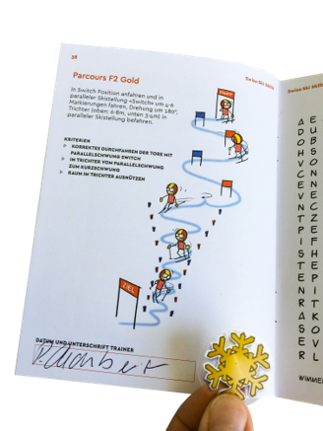
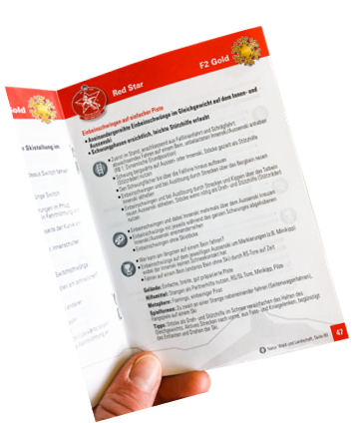
Anwendung /Utilisation Swiss-Ski Skills
On-Snow-Skills F2 Gold
Notes:
Auf dem Schnee werden die Formen anhand des "Best Practice« trainiert. Hier finden wir aufbauende- und erschwerende Übungen, sowie Wettkampfformen. Sind dann auch noch die Parcours gemäss den Kriterien absolviert, wird dies wieder mit der Unterschrift und dem Kleber bestätigt.

Slide 10
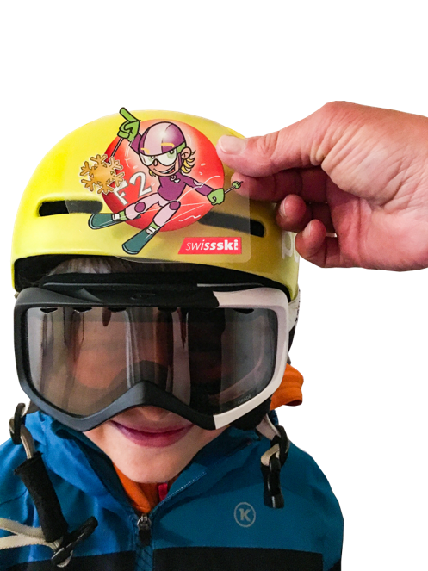
Phasenkleber
Notes:
Konnte die ganze Phase F2, sowohl Off-Snow also auch On-Snow gemäss den Kriterien absolviert werden, bekommt das Kind den grossen Phasenkleber!

Slide 11
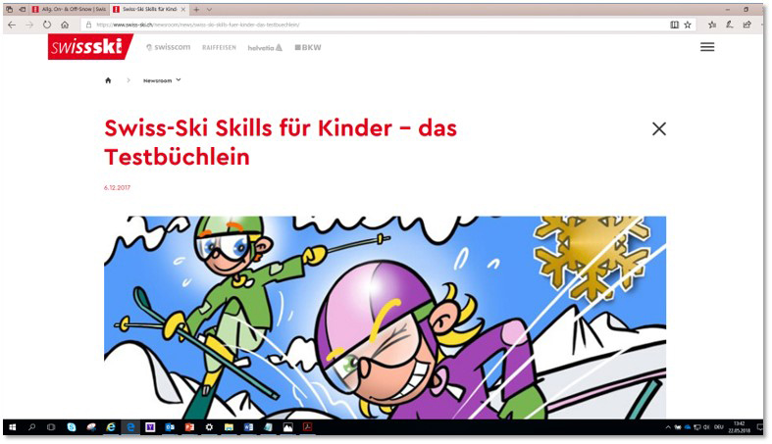
www.swiss-ski.ch
Notes:
Das Testbüchlein kann für CHF 5.- bei Swiss-Ski unter info[at]swiss-ski.ch bestellt werden. Für Swiss-Ski Clubs ist die Bestellung kostenlos.
Auf der Homepage von Swiss-Ski findet man auch die Lösungen zu den Rätseln und die Bilder aus der Off-Snow Broschüre für die Verwendung im Training.

Slide 12
Vielen Dank!
Swiss-Ski Ausbildung
ausbildung@swiss-ski.ch
Swiss-Ski
Haus des Skisportes
Worbstrasse 52
Postfach 252
3074 Muri bei Bern
T +41 31 950 61 11
info@swiss-ski.ch
Notes:
Flip Chart mit Fragen je 10’, Plakat wechseln und ergänzen
Sport und Athletenweg
Cross-Country Cross Skills Park
Störungsmodell

